Slide 1
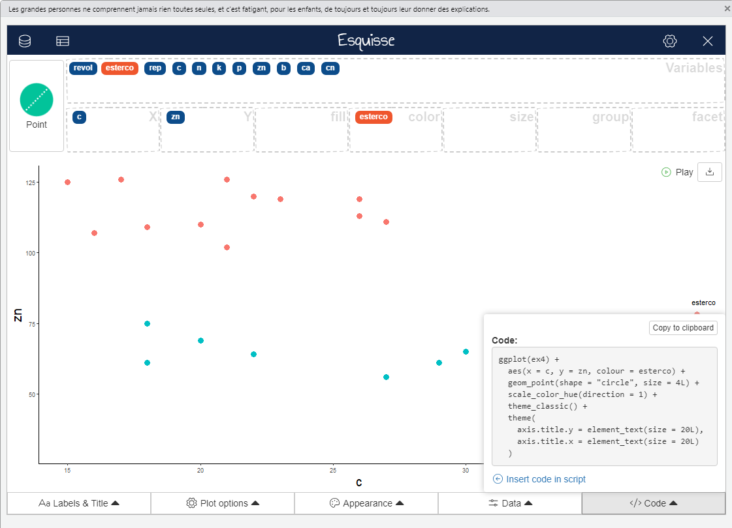
Alterar tipo de gráfico
Alterar fonte e inserir título
Códigos
Alterar os eixos
Alterar o tema
Alterar faixa de dados

Slide 3
Geometria
geom_...()
Atributos
aes()
A→X
B→Y
A
1
1
2
2
B
0.5
0.4
0.9
0.7
Dados
ggplot()

Slide 4
Tema
theme()
Estatística
geom_smooth()
geom_errorbar()
Painéis
facet_wrap()

Slide 5
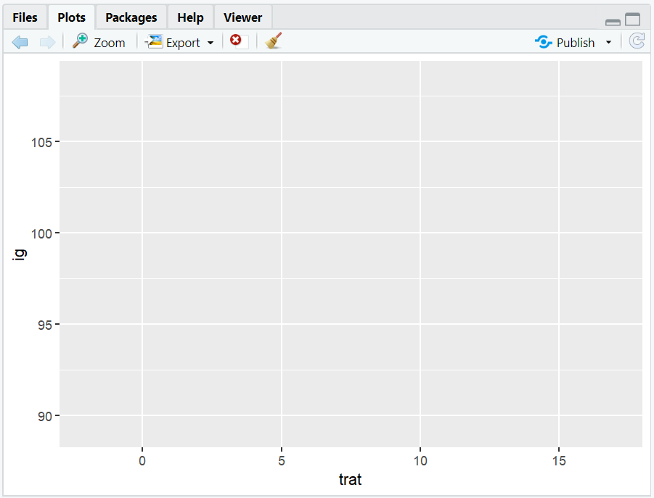
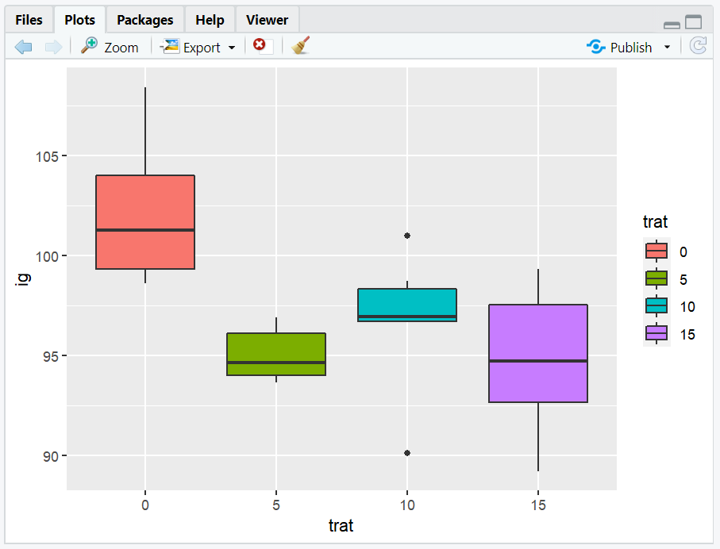

ggplot(dados)
+
aes(x=trat, y=ig, fill=trat)
+
geom_boxplot()

Slide 6
A
B
X
5.4
X
7.3
X
8.3
X
6.9
Y
3.2
Y
5.3
Y
2.4
Y
4.4
2-4
4-6
6-8

Slide 7
Função
Coluna
Posição do nível
levels(dados$B)[1] <- “P”
Novo nível
A
B
C
P
P

